Slide 1
COMPORTAMENTI INDIVIDUALI
E RELAZIONI SOCIALI
IN TRASFORMAZIONE
UNA SFIDA PER LA
STATISTICA UFFICIALE
SPAZIO CONFRONTI
La Banca dati statistica delle professioni Inail uno strumento per conoscere, monitorare e ridurre i rischi dei lavoratori
Adelina Brusco| INAIL- Consulenza Statistico Attuariale

Slide 2
Agenda
  Il Sistema Informativo sulle Professioni (SIP)
  La struttura della Classificazione delle Professioni (CP)
  La base dati Inail
  La descrizione della Banca Dati delle Professioni
  Conclusioni e obiettivi

Slide 3
  Negli anni più recenti si sta sviluppando sempre più l’idea di condividere informazioni detenute da vari soggetti e di renderle fruibili al maggior numero di utenti. Ciò è possibile anche grazie agli sviluppi della tecnologia informatica che agevola il sistema di interscambio di flussi di dati partendo da un denominatore comune. Questo approccio metodologico è anche alla base di un progetto ampio e articolato denominato “Sistema Informativo sulle Professioni” (SIP).

Slide 4
Il Sistema Informativo sulle Professioni
  Mette insieme le informazioni detenute da tutti gli Enti partecipanti per ricostruire il contesto sociale, economico e le condizioni in cui si svolgono le professioni esercitate nel mercato del lavoro italiano.
  Tutte le informazioni, raccolte dagli Enti per obiettivi e finalità diverse, sono organizzate secondo una chiave comune rappresentata dalla Classificazione delle Professioni (CP) che costituisce lo standard con cui le informazioni sono connesse tra loro e condivise.

Slide 5
Il Sistema Informativo sulle Professioni
E’ un sistema dinamico, per l’ampliarsi dei rapporti di collaborazione con altri soggetti che dispongono di informazioni sulle professioni, per l’accrescimento delle informazioni che gli Enti partecipanti mettono a disposizione (es. Inail, dopo gli infortuni sul lavoro ha fornito le malattie professionali).
Alcuni degli Enti partecipanti:
  Istat – stime degli occupati e descrizione delle professioni;
  Inail – infortuni sul lavoro e malattie professionali;
  Isfol – fabbisogni occupazionali di medio e breve periodo;
  Ministero del Lavoro – collegamento al portale pubblico del lavoro;
  Unioncamere – previsioni di assunzione e trend occupazionale;
  MIUR – offerta formativa;
  Albo agrotecnici e agrotecnici laureati – iscritti e distribuzione territoriale.

Slide 6
Il Sistema Informativo sulle Professioni
Il SIP poggia su due aspetti:
  le informazioni sono sui siti web di chi li produce che è responsabile, gestore e titolare;
  ogni sito costituisce una porta di accesso al sistema tramite la chiave di aggancio CP.
Istat
Inail
CP
Isfol
MIUR
….

Slide 7
La struttura della Classificazione delle Professioni
La CP è organizzata secondo una struttura ad albero distinta in nove raggruppamenti:
  1- Legislatori, imprenditori e alta dirigenza;
  2- Professioni intellettuali, scientifiche e di elevata specializzazione;
  3- Professioni tecniche;
  4- Professioni esecutive nel lavoro d’ufficio;
  5- Professioni qualificate nelle attività commerciali e nei servizi;
  6- Artigiani, operai specializzati e agricoltori;
  7- Conduttori di impianti, operai di macchinari fissi e mobili e conducenti di veicoli;
  8- Professioni non qualificate;
  9- Forze Armate.
Ogni grande gruppo si ramifica in gruppi-classi-categorie-unità professionali.

Slide 8
La struttura della Classificazione delle Professioni
Grande gruppo 3 Professioni tecniche:
  3.1 Professioni tecniche in campo scientifico, ingegneristico e della produzione;
  3.2 Professioni tecniche nelle scienze della salute e della vita;
  3.3 Professioni tecniche nell’organizzazione, amministrazione e nelle attività finanziarie e commerciali;
  3.4 Professioni tecniche nei servizi pubblici e alle persone
Dettagliando il 3.1 e seguendo il primo ramo
  3.1.1 Tecnici nelle scienze quantitative, fisiche e chimiche;
    3.1.1.1 Tecnici fisici e geologi;
      3.1.1.1.1 Tecnici geologici;
        Geologo junior;
        Assistente di cantiere geologico;
        Tecnico addetto alle esplorazioni geofisiche;
        Tecnico rilevatore geofisico
        ….

Slide 9
La struttura della Classificazione delle Professioni
Le unità professionali comprendono le professioni presenti nel mercato del lavoro italiano.
Le professioni sono accorpate per:
  livello di competenza
      responsabilità;
      complessità;
      compiti.
  campo di competenza
      beni e/o servizi prodotti;
      materiali e attrezzature utilizzati.

Slide 10
La base dati Inail
Infortuni sul lavoro e malattie professionali occorsi ai soggetti per i quali vige l’obbligo assicurativo
  Dati dell’infortunato/tecnopatico;
  Dati dell’azienda presso la quale si è infortunato o ha contratto la malattia professionale (Ateco, Posizione Assicurativa Territoriale …);
  Modalità di accadimento e conseguenze (dove e in che modo si è verificato l’evento, postumi…);
  Caratteristiche dell’infortunato/tecnopatico (età, sesso, professione, paese di nascita…).

Slide 11
La base dati Inail
Tra le informazioni acquisite tramite la denuncia di infortunio o malattia professionale la professione-mansione svolta.
Nel 2013 l’Inail adotta la CP, precedentemente in uso un mansionario delle professioni che comprende:
mansioni specifiche: muratore, infermiere, commesso
generiche (poche): venditore, addetto alla attività operative.

Slide 12
Differenze professioni Inail Istat
Professioni Istat: struttura ad albero, dettaglia gruppi di professioni affini in base alle attività lavorative concrete.
Mansione Inail: individua le singole qualifiche professionali in un’ottica di rischio infortunistico
  più dettagliata in ottica di rischio (nel passaggio alla CP si adotta un livello ulteriore rispetto alle voci professionali)
  meno dettagliata per esempio per alcune professioni es. quelle mediche.

Slide 13
Base dati Inail
Quale base dati utilizzare?
Casi denunciati?
Casi definiti positivi?
Per ridurre al minimo il margine di errore, nell’assegnare la CP (in questo caso per l’anno 2012 e per i primi mesi del 2013) si è considerata come base dati di partenza l’insieme degli infortuni sul lavoro e delle malattie professionali definiti positivi, per i quali la quota di mansioni indeterminate è irrisoria.
Tab.1 - Infortuni sul lavoro e malattie professionali definiti positivi dall’Inail.
Anni evento 2012-2014
 | 2012 | 2013 | 2014
Infortuni sul lavoro | 456.151 | 416.514 | 395.970
Malattie professionali | 20.142 | 22.115 | 21.822

Slide 14
La metodologia applicata
Per consentire l’accesso al SIP i dati dell’Inail devono essere resi confrontabili e quindi necessitano di normalizzazione
Le mansioni/qualifiche Inail devono essere tradotte in termini di CP:
  quando possibile, mediante un procedimento di imputazione deterministica;
  quando queste sono mancanti o troppo generiche, mediante un procedimento di imputazione probabilistica/casuale.
Nota bene: Sono stati esclusi dal processo di imputazione i codici della CP relativi alle Forze Armate perché non assicurate all’Inail e gli studenti che, pur essendo assicurati all’Inail, non rientrano nella CP in quanto non assimilabili a una professione.

Slide 15
L’imputazione deterministica
Il raccordo delle qualifiche Inail ai codici della CP è risultato particolarmente delicato alla luce delle diverse logiche classificatorie sottese dalle due tassonomie.
L’imputazione deterministica dei codici non si è basata su una mera operazione di transcodifica, ma ha previsto una fase di analisi e di confronto all’interno di un gruppo di lavoro Istat - Inail finalizzata ad orientare la scelta dei raccordi più adeguati tra le figure professionali coinvolte.

Slide 16
L’imputazione deterministica
E’ stata realizzata una tabella di raccordo che ha comportato l’analisi di tutte le mansioni presenti nella classificazione Inail e la corrispondenza con le unità professionali Istat.
Per alcune professioni generiche è stata effettuata un’analisi che ha previsto l’esame anche di variabili aggiuntive quali codice di tariffa e settore di attività economica (es. fornaiolo, fresatore…).
In questi casi si sono analizzati gli infortuni di un quinquennio, per avere un bacino ampio che consentisse l’esatta attribuzione della CP al livello di dettaglio massimo che si poteva raggiungere per quella data mansione.
Sono rimaste escluse alcune professioni molto generiche meno dell’1% del totale delle qualifiche professionali - mansioni Inail, non presenti nella CP, ma considerate nel mansionario Inail (es. sportivo non professionista, misuratore, zigrinatore, dirigente amministrativo….)

Slide 17
L’imputazione probabilistica-casuale
Si costituiscono quattro gruppi, nell’ambito dei casi con CP assegnata, che dipendono dalla consistenza della frequenza cumulata. Il primo gruppo sarà costituito da un numero più ridotto di professioni, rispetto al quarto che sarà più disperso.
Mediante estrazione casuale si attribuisce la CP a quei casi che sono da imputare. Il procedimento è effettuato in modo che non si alteri la distribuzione dei risultati ottenuti, soprattutto in presenza di classi poco popolate.
Si è posto una soglia del 10% di incremento massimo, analizzando anche la serie storica.

Slide 18
La Banca dati delle professioni
Il file ottenuto come risultato del processo di imputazione consente il dialogo dei dati dell’Inail con le altre Banche Dati del SIP.
L’analisi dei dati, attraverso lo studio delle variabili esplicative ha una finalità prevalentemente di tipo prevenzionale. Infatti, la conoscenza delle modalità e dei luoghi di accadimento degli infortuni, delle principali patologie che si manifestano nel tecnopatico, ecc. costituisce uno strumento di indirizzo per tutti i soggetti coinvolti (organismi di vigilanza, cittadino lavoratore, medici, datori di lavoro…) al fine di orientare verso politiche idonee al miglioramento della qualità della vita lavorativa e alla predisposizione di adeguati dispositivi di sicurezza, tali da ridurre il fenomeno degli infortuni e delle malattie professionali.

Slide 19
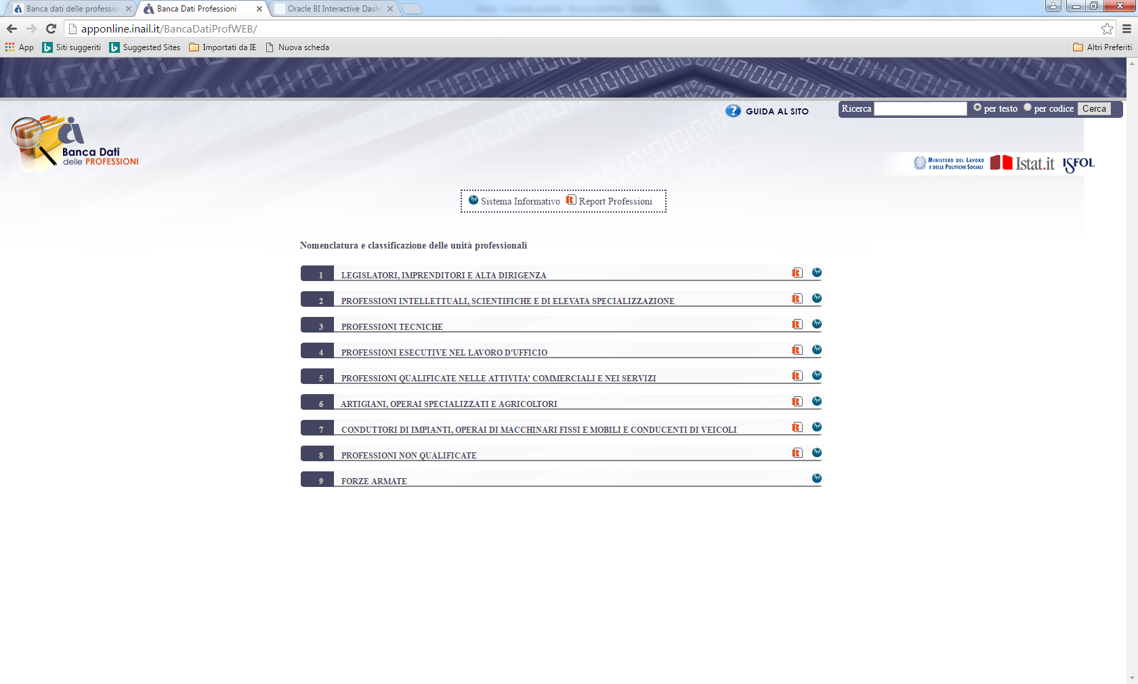

Slide 20
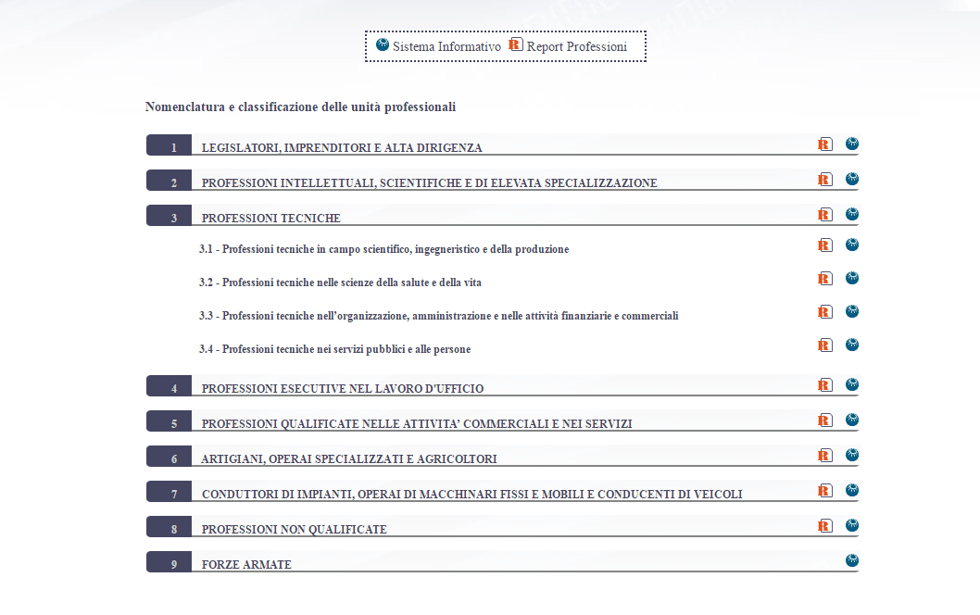

Slide 21
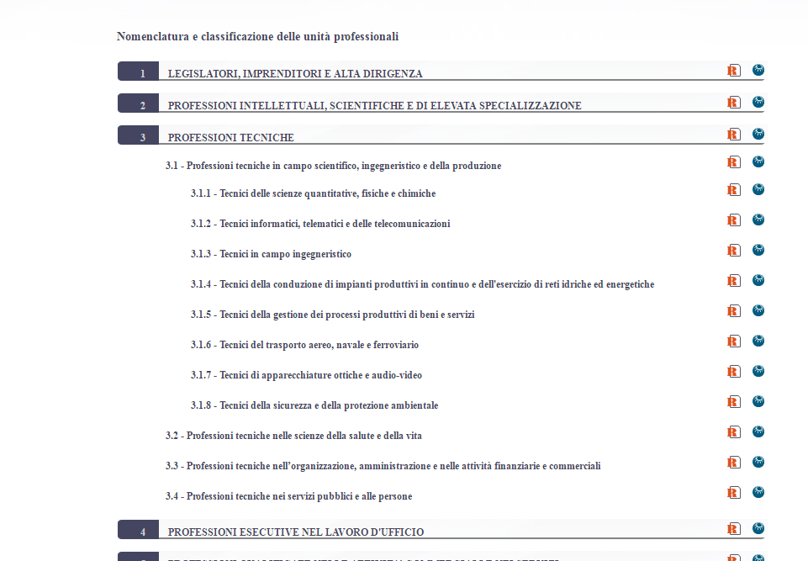

Slide 22
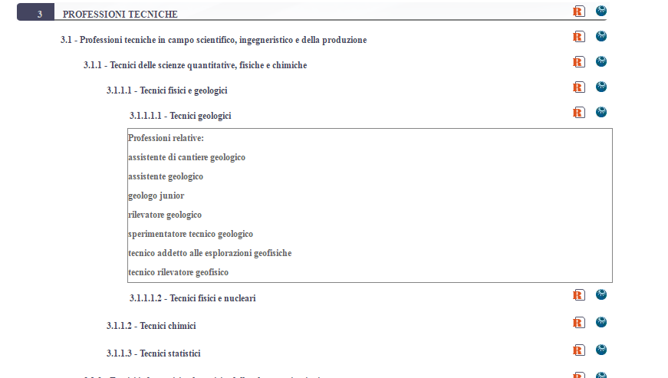

Slide 23
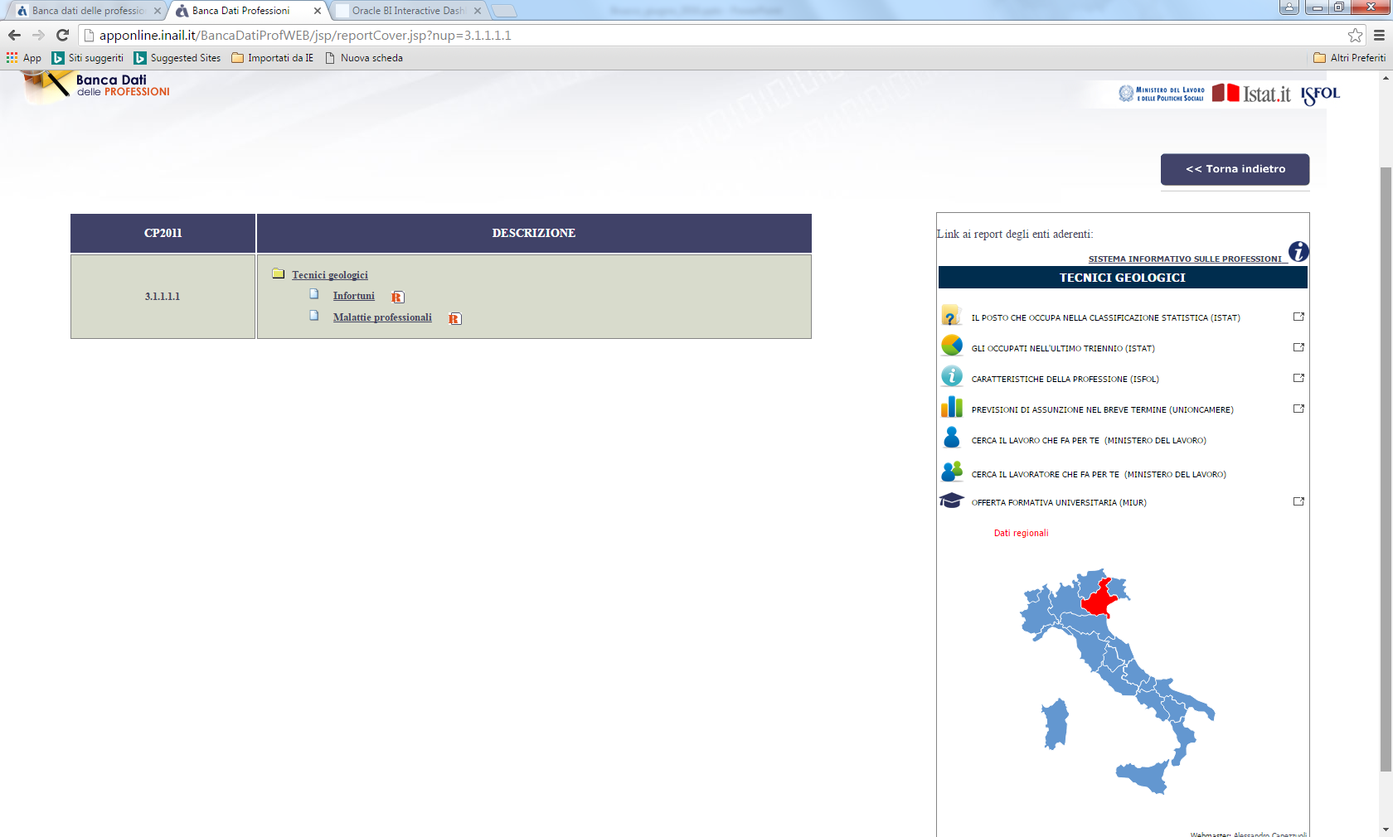

Slide 24
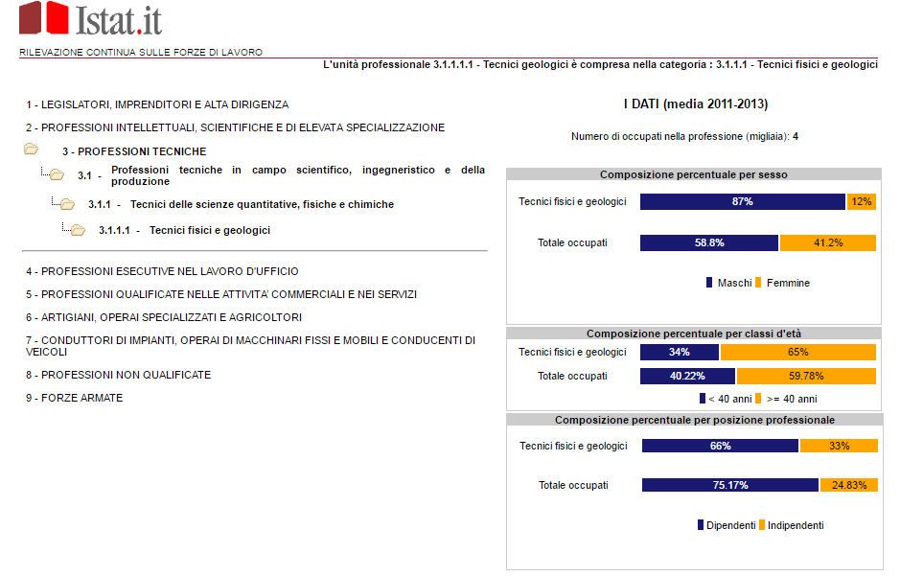

Slide 25
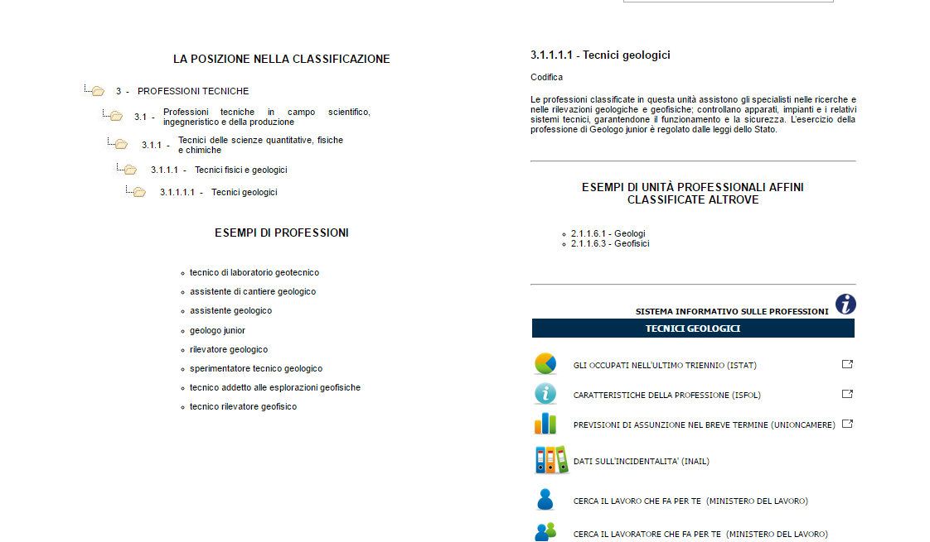

Slide 26
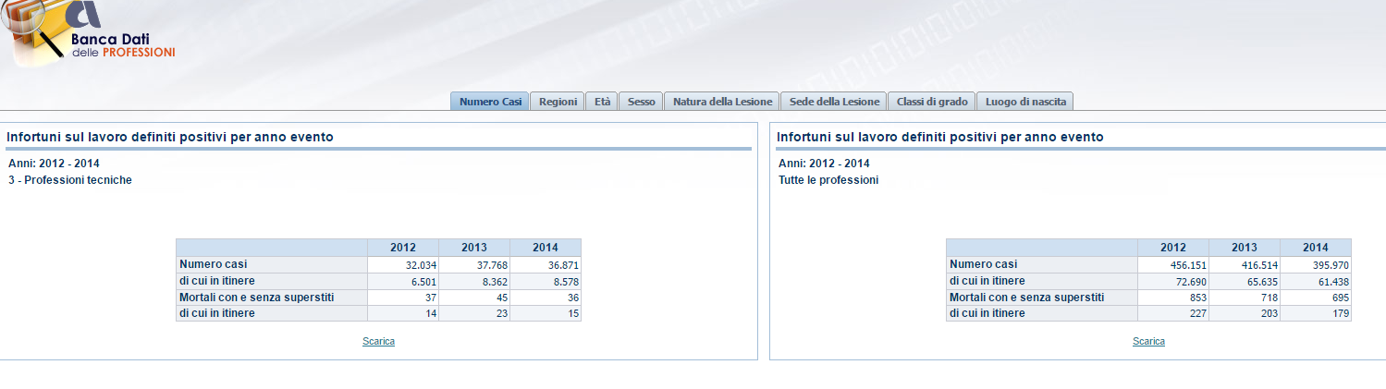

Slide 27
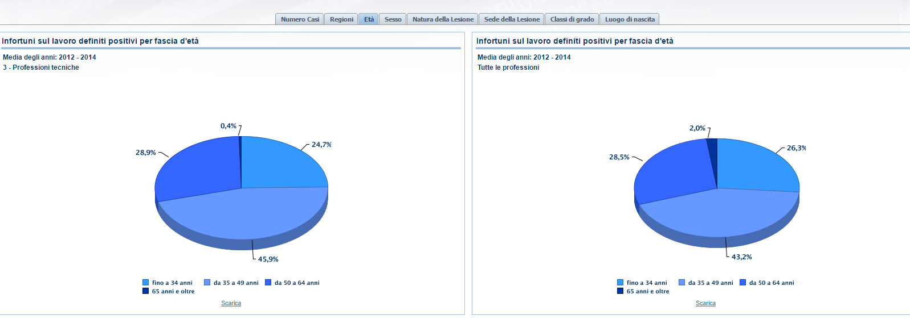

Slide 28
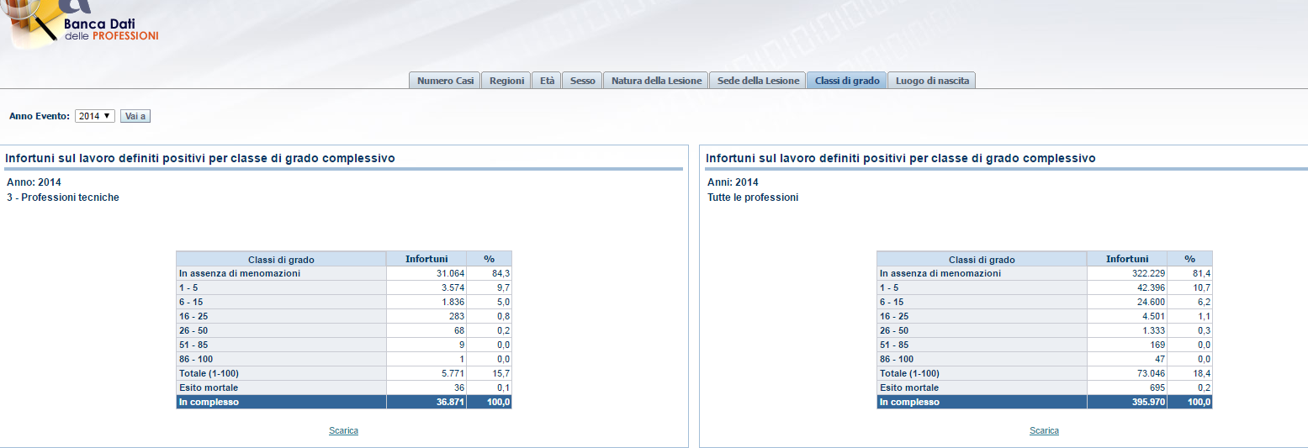

Slide 29
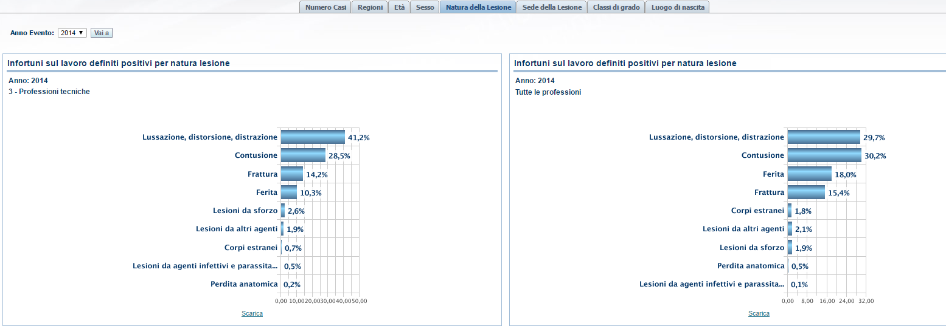

Slide 30
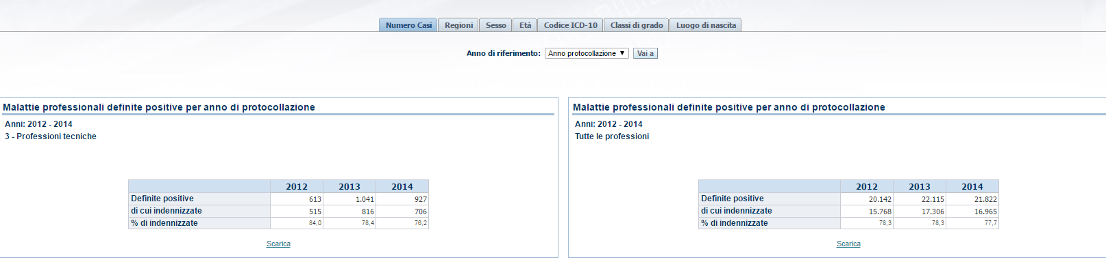

Slide 31
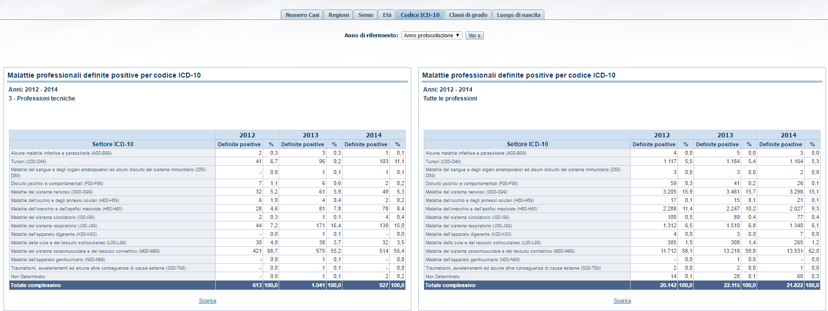

Slide 32
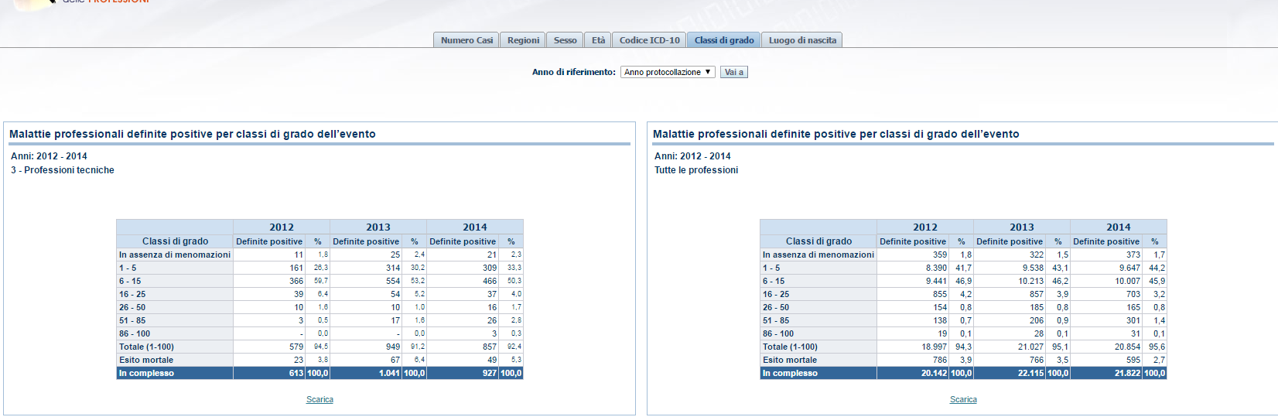

Slide 33
Conclusioni e obiettivi
  L’analisi delle professioni ha consentito di implementare la CP sulla base delle qualifiche professionali del mansionario Inail.
  Prossimi obiettivi:
    implementare il patrimonio informativo messo a disposizione da Inail nel SIP introducendo ulteriori analisi e statistiche relative al fenomeno infortunistico e tecnopatico.
    inserire le schede di rischio e l’analisi dei cicli produttivi al fine di fornire informazioni utili a tutti i soggetti coinvolti nella vigilanza e nella prevenzione degli infortuni e delle malattie professionali.

Slide 34
Grazie per l’attenzione!

